Slide 1
Graphvio
Halbritter, Kohl, Kreussel, Prettner, Ziegler

Slide 2
Ziele
Ziel des Projekts ist es, Filmdatenbanken durchsuchbar zu machen, um Informationen über Filme zu erhalten.
Anforderungen:
Implementiert:
(1) Filme anhand Metadaten suchen
(3) Gemeinsamkeiten einer Filmliste
(4) Filmvorschlag anhand Filmliste
(2) (abgeändert) Personensuche
Ausstehend:
(5) Filmsuche anhand Filmmitwirkender
(6) Filme anhand Metadaten suchen
(7) Sortieren der Ergebnisse anhand Kriterien
Halbritter, Kohl, Kreussel, Prettner, Ziegler
Notes:
(5) begrenze imdb anbindung -> folgepunkt zu (2)
(6) Teilweiße umgesetzt / umsetzung wäre möglich gewesen
(7) begrenze imdb anbindung (anzahl der abfragen)

Slide 3
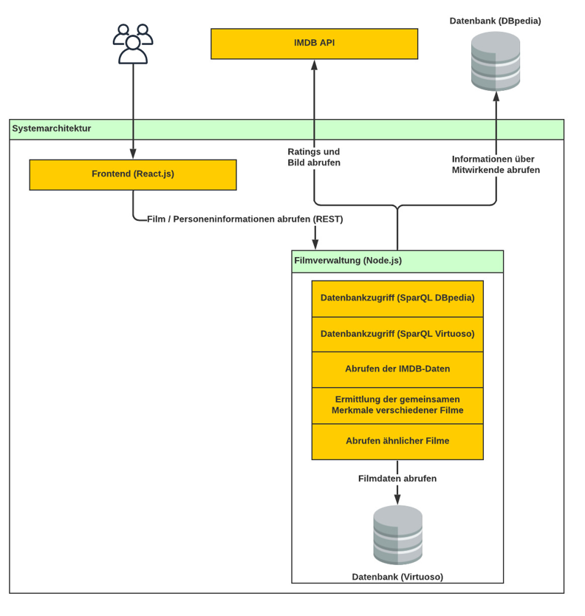
Architekturüberblick
Halbritter, Kohl, Kreussel, Prettner, Ziegler

Slide 4
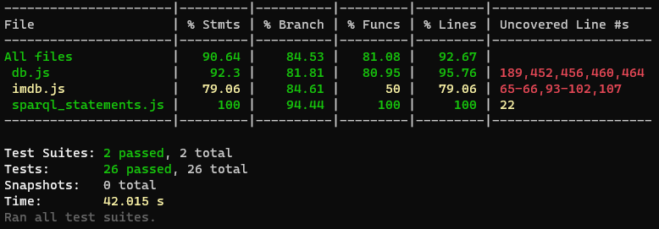
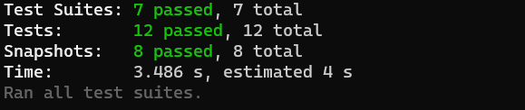
Testabdeckung
Backend:
Frontend:
Halbritter, Kohl, Kreussel, Prettner, Ziegler

Slide 5
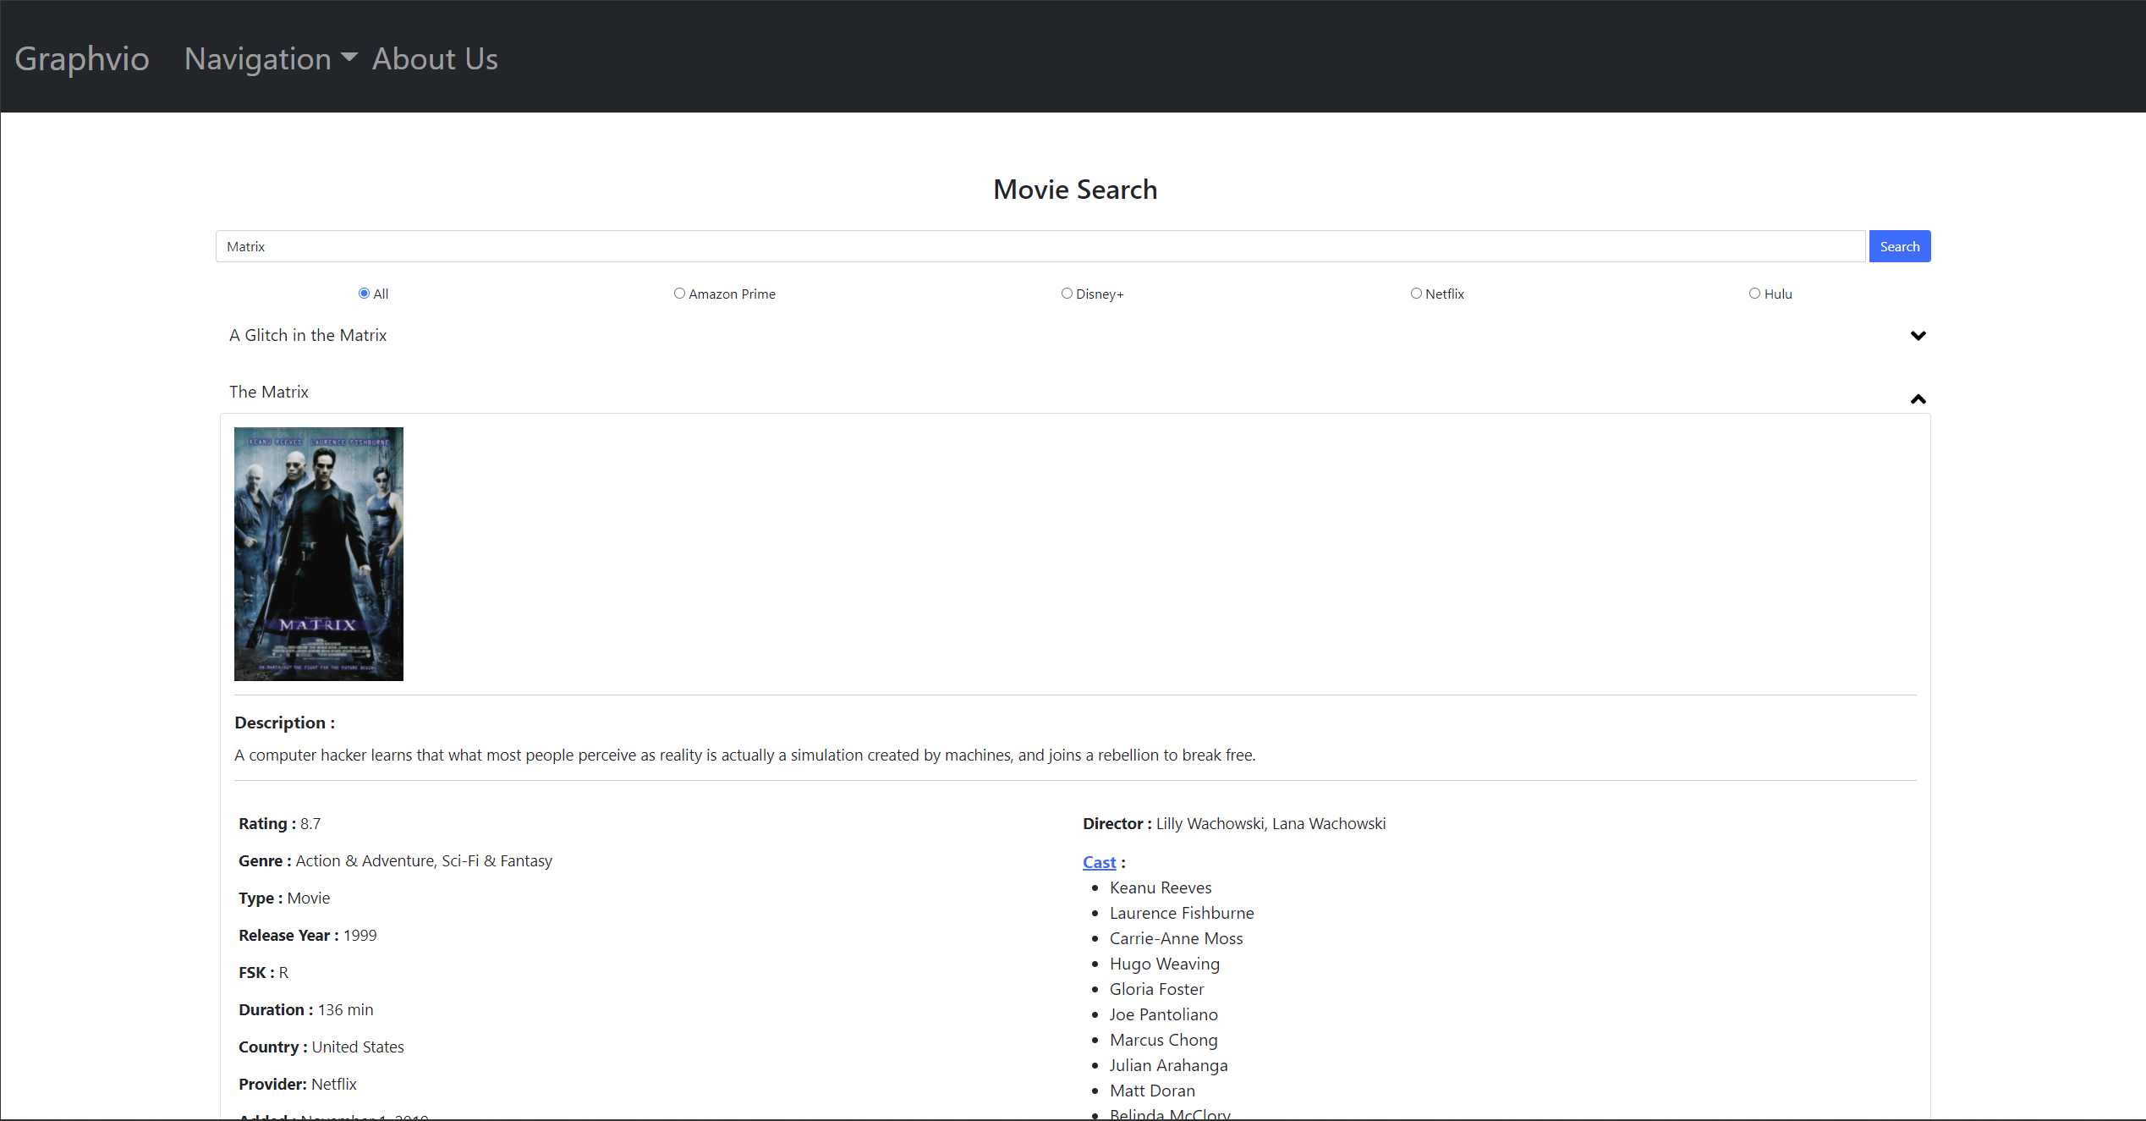
Anwendung
Halbritter, Kohl, Kreussel, Prettner, Ziegler

Slide 6
Live Demo!
Halbritter, Kohl, Kreussel, Prettner, Ziegler

